Slide 1
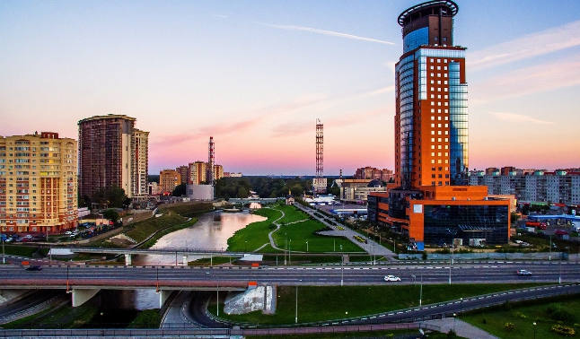
ИТОГИ РАБОТЫ ЕДС ЩЕЛКОВСКОГО МУНИЦИПАЛЬНОГО РАЙОНА
01.12.2017 г. – 27.08.2018 г.
Поступило в ЕДС – 6855
Исполнено – 6539 (95,3%)
20.08.2018 г. – 27.08.2018 г.
РСО/УК: Поступило: Исполнено: Топ актуальных:
• МУП ЩМР «МЩВ»
Щелковский МР 37 37 (100%) Подпор в колодце – 29
(ХВС, водоотведение)
• ООО «Водоканал»
г.о. Ивантеевка 13 13 (100%) Подпор в колодце - 112
(ХВС, водоотведение)
• Филиал МУП ЩМР
МЩВ ВГО Фрязино 11 11 (100%) Засор самот. труб. - 11
(ХВС, водоотведение)
• Филиал МУП ЩМР «МЩВ»
Водоканал Пушкинского района 81 81 (100%) Подпор в колодце - 75
(ХВС, водоотведение)
• МУП ЩМР «ДЕЗ ЖКУ» ) Не горит лампочка в подъезде - 7
Щелковский МР 91 75 (82,4%) Нет ГВС - 15
(Содержание ОИ в МКД) Нет ХВС – 7
Нарушение вывоза ТБО - 4
Течь канализации в подвале - 5
Справочная информация - 7
ИТОГО: 233 217 (88,2%)

